Slide 1

Aún no estoy preparado…

Slide 2
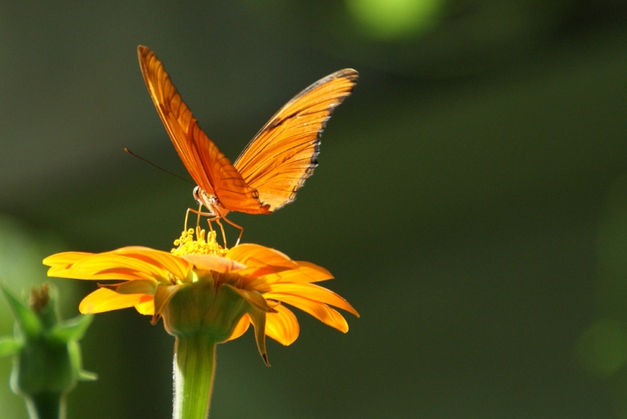

Slide 3
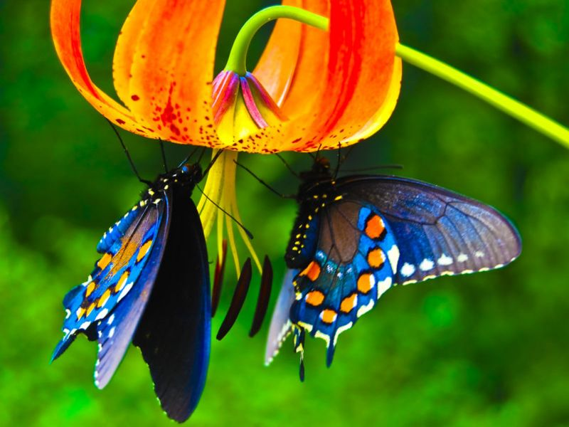

Slide 4
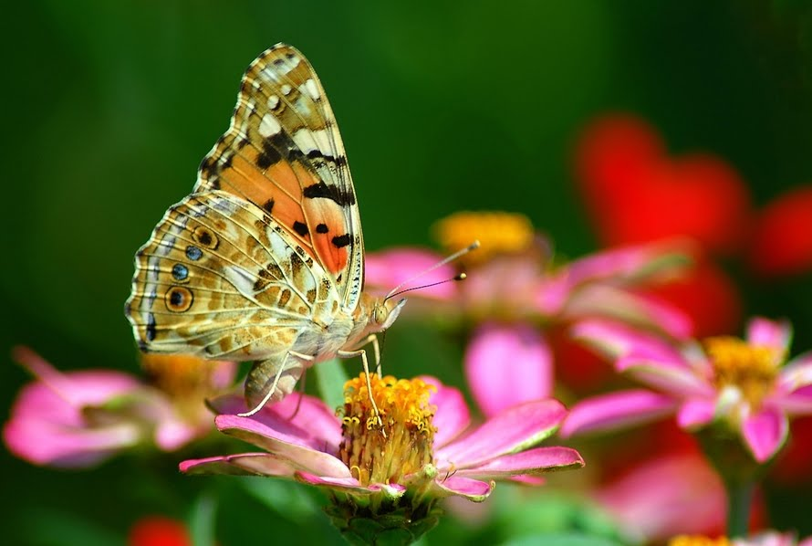

Slide 5
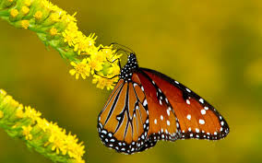

Slide 6
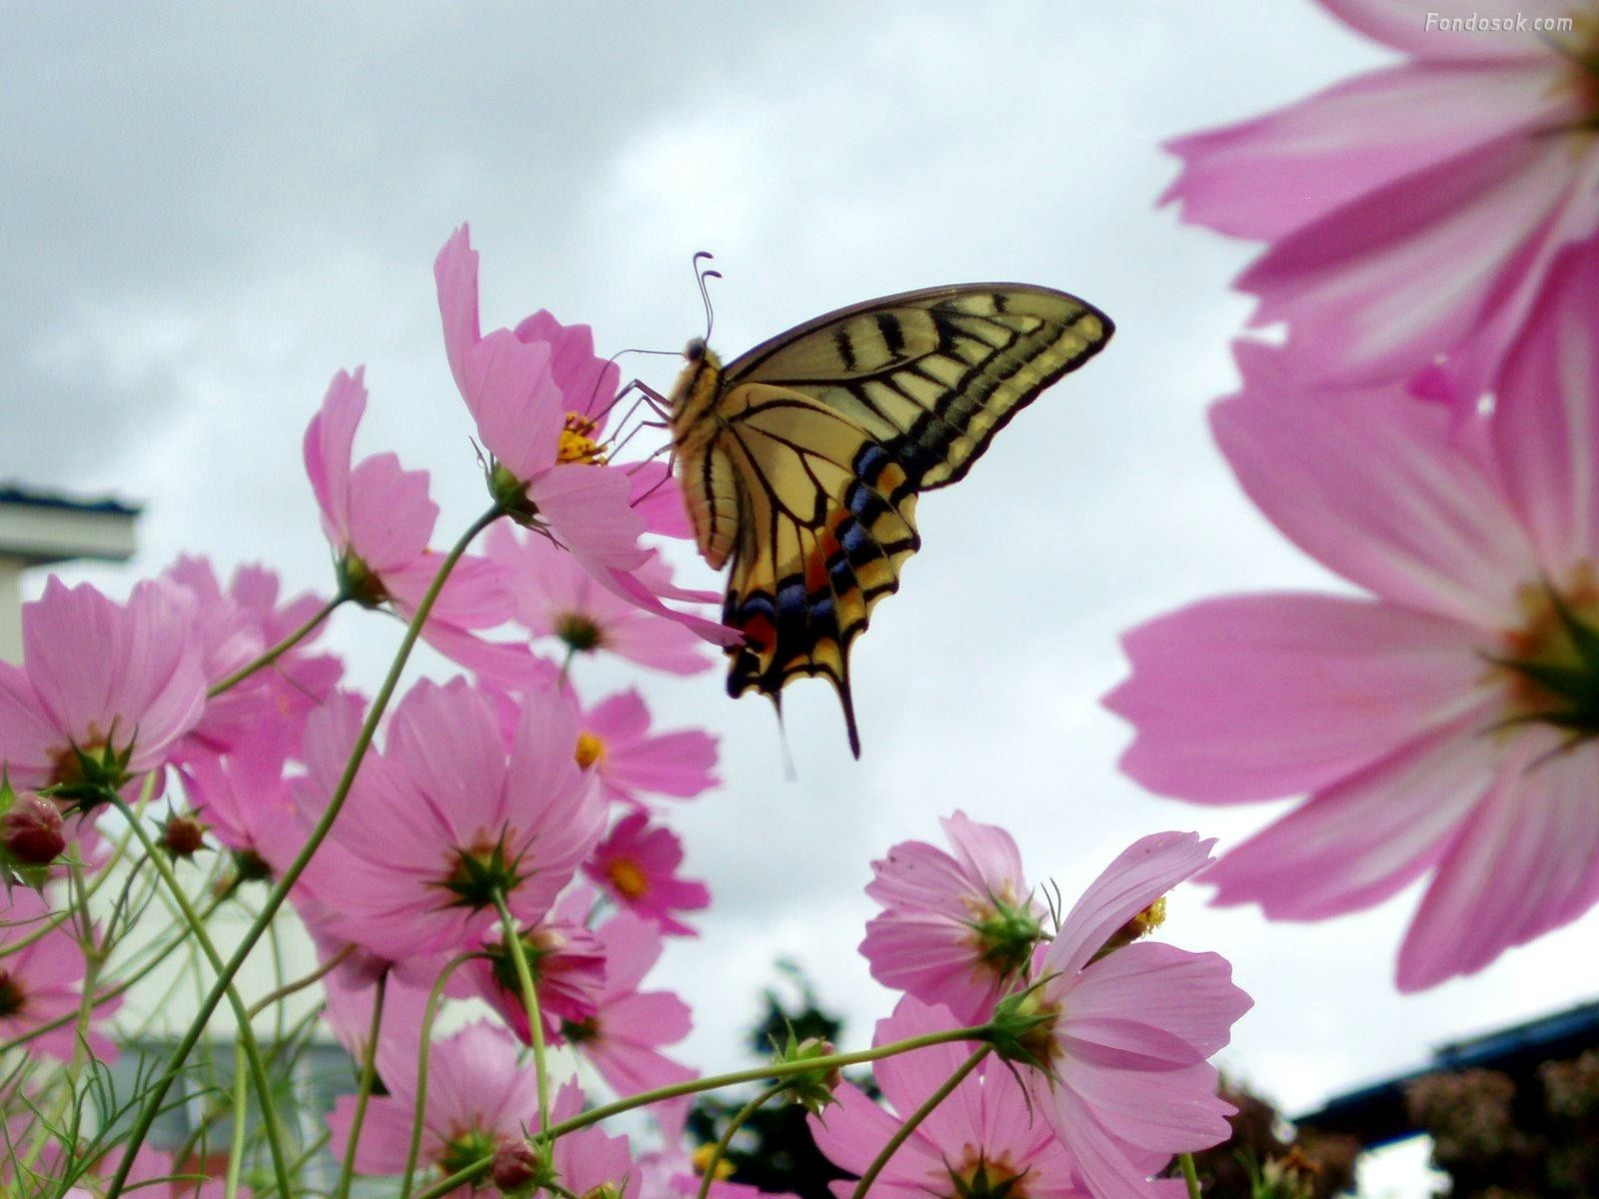

Slide 7
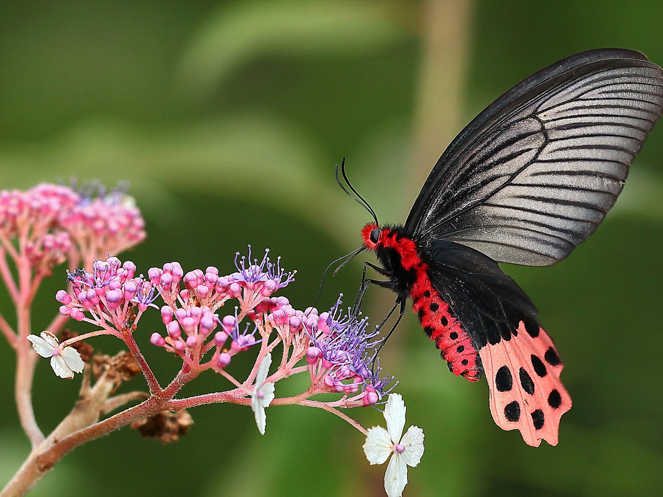


Slide 8
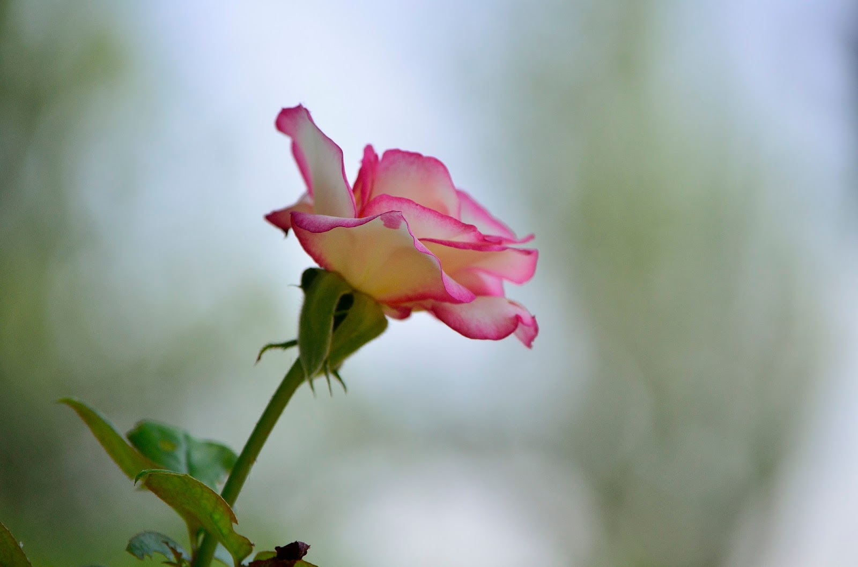



Slide 9
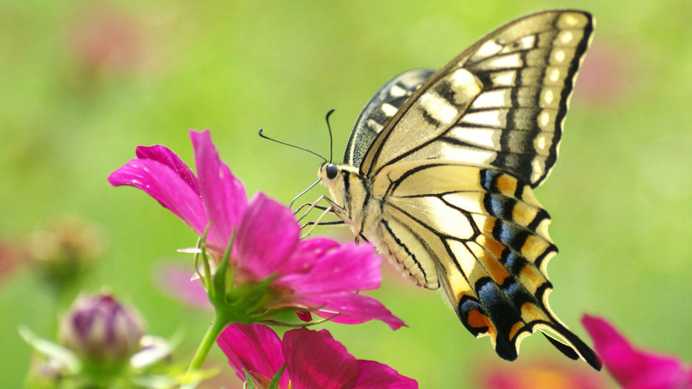

Slide 10
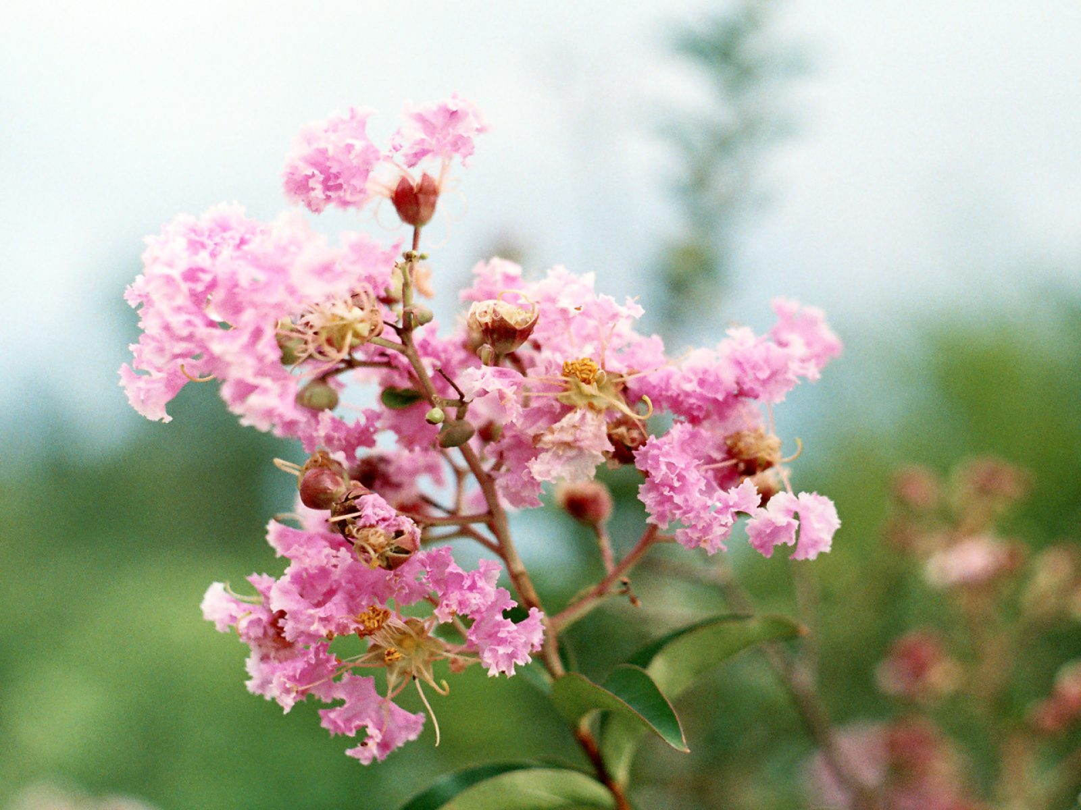


Slide 11
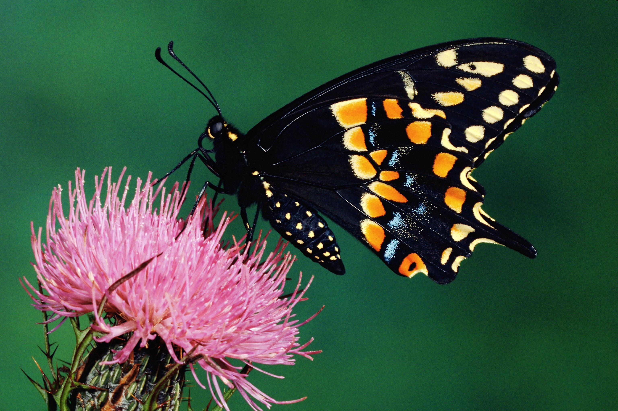

Slide 12
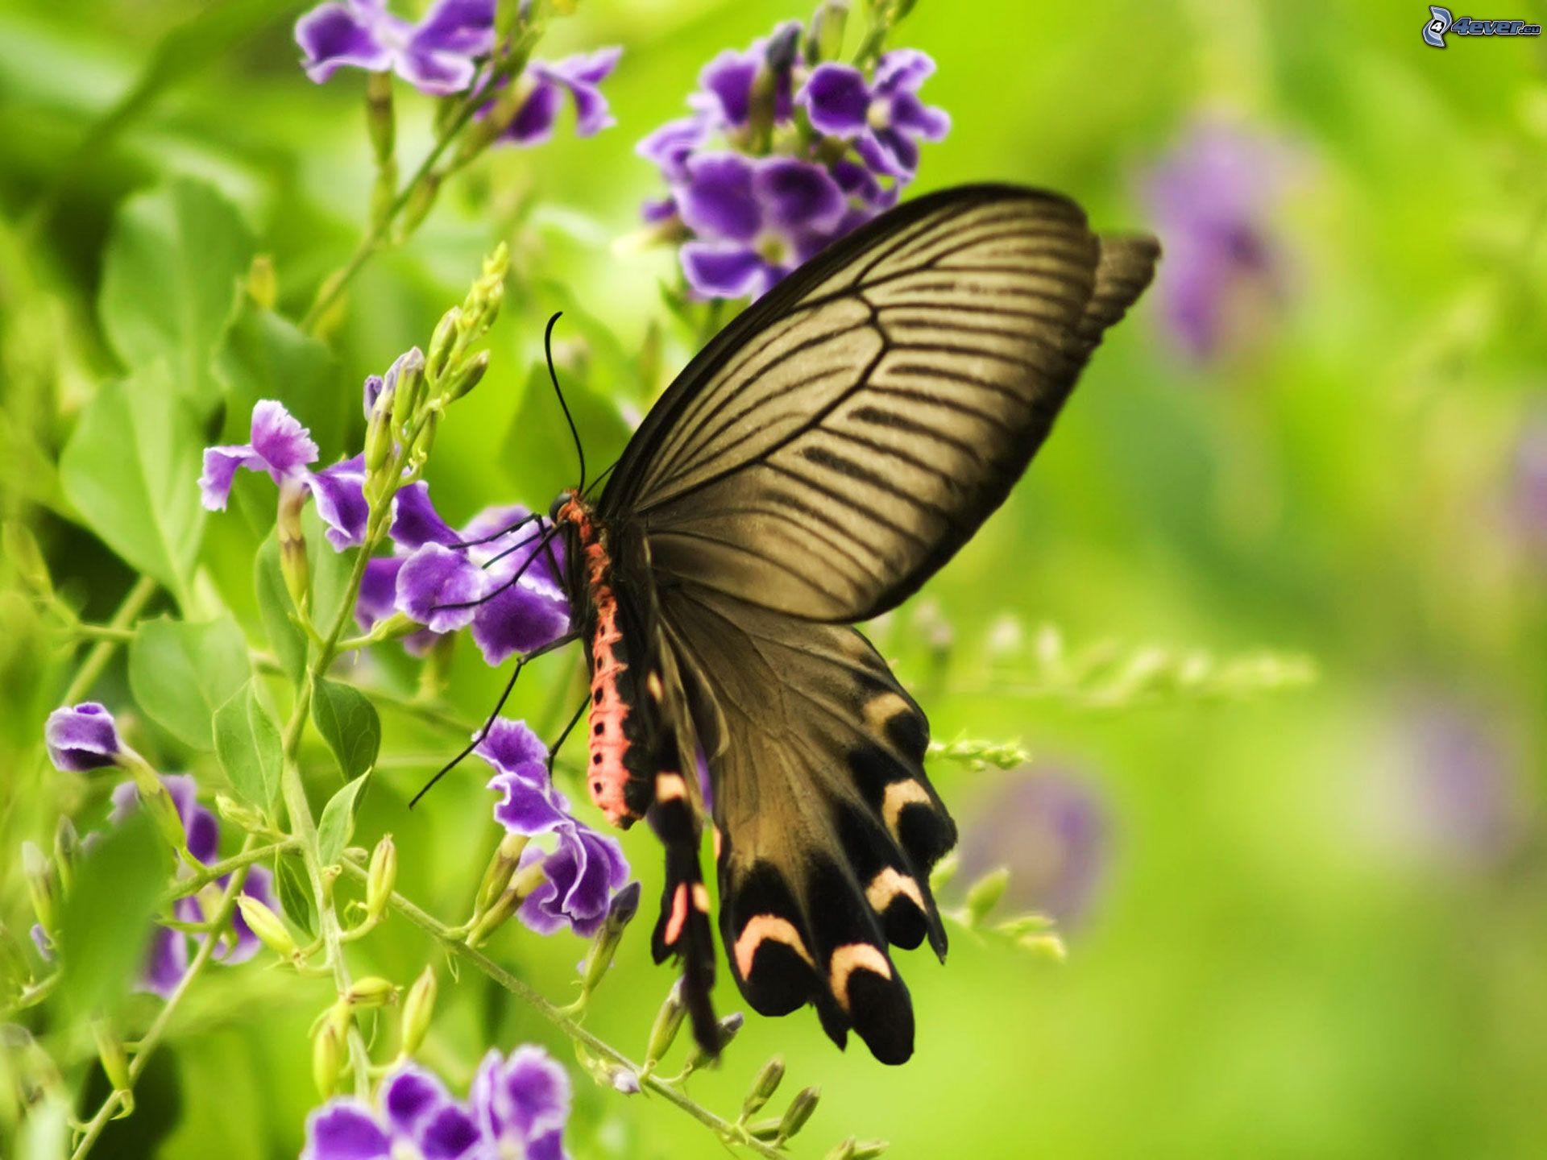

Slide 13
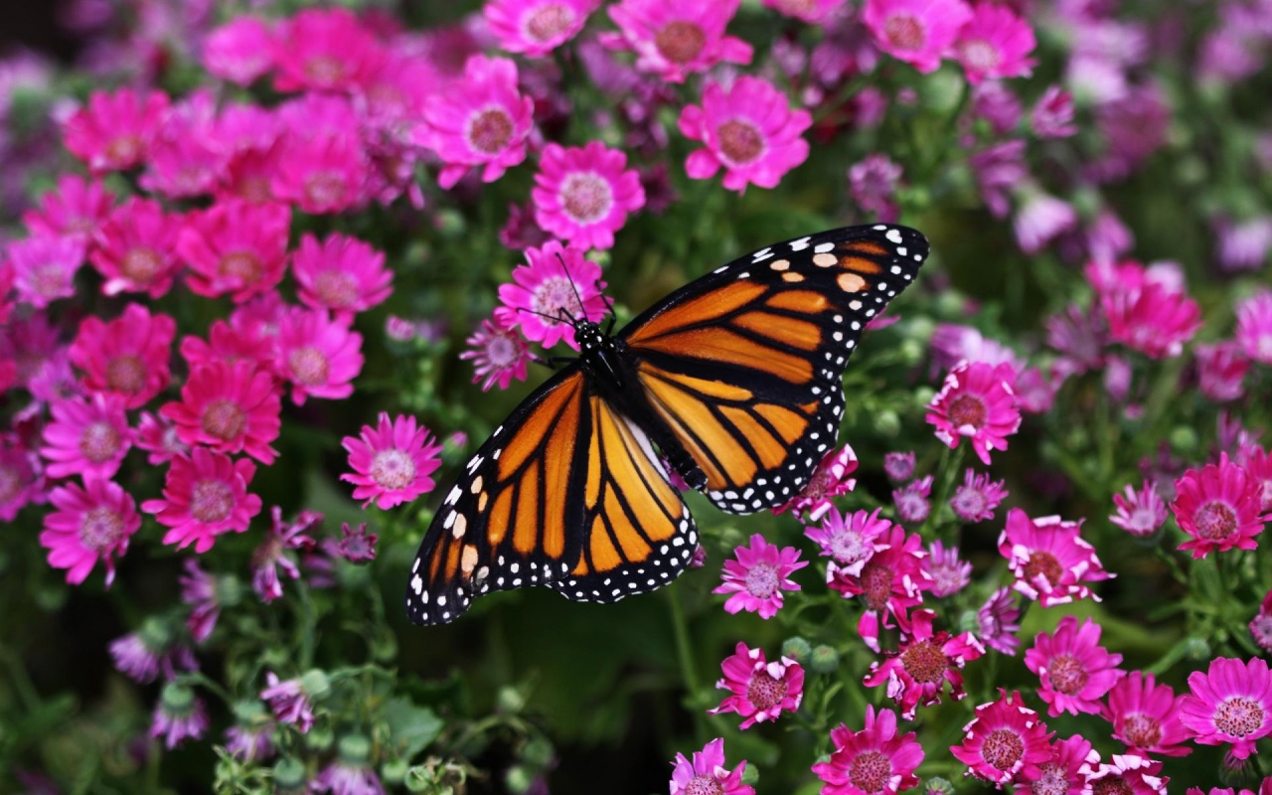

Slide 14
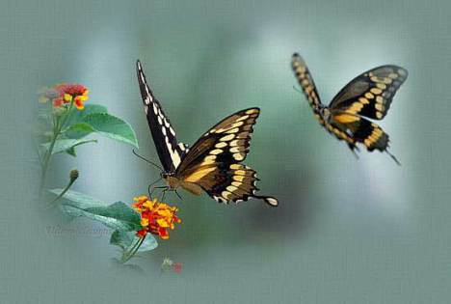

Slide 15

Que tengas un excelente día
Poesía Recitada
Titulo:Aún no estoy preparado
Autor: Pablo Neruda
Imágenes: Internet
Diseño:Andres Vazquez

Slide 16



Accede a la sección que desees desde aquí:
Propia Creación
De la Red
Dedicatorias | Fechas Especiales | Graciosos
Historia y Arte | Lugares | Musicales
Naturaleza y Ciencias | Política | Reflexión
Religiosos | Románticos | Salud
Dedicatorias | Fechas Especiales | Graciosos
Historia y Arte | Lugares | Musicales
Naturaleza y Ciencias | Política | Reflexión
Religiosos | Románticos | Salud
Si deseas recibir pps periódicamente en tu correo electrónico subscríbete aquí:

